Slide 1
به نام خدا
دانشگاه فنی و حرفه ای زنجان
مدیریت ماشین آلات ساخت پروژه های عمرانی
جلسه دوم
مدرس: رضـا نظـری
نیمسال دوم 99 – 98

Slide 2
فصل دوم : ماشین آلات عملیات خاکی: لودر- کامیون- بلدوزر- بیل مکانیکی- غلتک- گریدر- آب پاش (تانکر)- اسکریپر- کلامشل- دراگلاین.
لودر :
لودرها بطور وسیعی در کارهاي ساختمانی براي حمل توده مو اد (نظیر خاك و سنگ)، بارگیري کامیونها،خاکبرداري ، حفاري و گاهی تسطیح (به عنوان بولدوزر) و غیره بکار گرفته می شوند. بر خلاف اسکریپرها که به طور همزمان براي بارگیري و حمل استفاده می شوند، لودرها همواره باید به همراه ماشین هاي انتقال دهنده مانند کامیونها به کار گرفته شوند . به طور کلی لودرها قادرند کارهاي مختلفی را که در 4 دسته زیرخلاصه می شود، انجام دهند:
الف- بارگیري ماشین آلات حمل مواد خاکی: با لودر میتوان مواد خاکی نظیر شن، خاك معمولی، سنگ
شکسته، پس ماند کارخانجات و واحدهاي صنعتی و غیره را داخل کامیون و سایر وسایل باربر ریخته و آنها را پر کرد.
ب- بلند کردن بار و انتقال آن: در کارهاي ساختمانی با لودر میتوان مصالح بنایی از قبیل آجر، بلوك بتنی
پیش ساخته و ... را در محوطه کارگاه حمل و جابجا نمود.

Slide 3
ج- خاکبرداري: این ماشین در کارهاي خاکبرداري ساختمانها به خصوص گودبرداري خاکهاي سست تا متوسط بسیار سودمند تشخیص داده شده است، زیرا کندن و جابجا کردن خاك و انباشته و بارگیري کردن آن با لودر سریعتر از سایر ماشین آلات صورت می گیرد.
د- تمیز کردن قشر سطحی زمین کارگاه : در زمین هایی که جنس آن زیاد سخت نبوده و تا حدودي نرم باشد، از لودر براي کندن و تمیز کردن محل کار استفاده می کنند .
انواع لودر
اصولاً دو نوع لودر نصب شده روي تراکتور وجود دارد:
1)لودر چرخ زنجیري
2)لودر چرخ لاستیکی

Slide 4
لودر چرخ زنجیزي
لودرهاي چرخ زنجیري مزایایی نظیر مانور خوب و قدرت کشش زیاد در زمینهاي نرم و ناهموار را دارا می باشند. عملکرد این دستگاهها در روي زمینهاي سنگلاخی نسبت به نوع چرخ لاستیکی که به شدت ممکن است آسیب ببینند بسیار مناسب می باشد .
همچنین این نوع ماشین ها طراحی مناسبی براي مانور در محیطهاي محدود دارند . نقل و انتقال این لودرها بین پروژه هاي مختلف، نیازمند تریلر می باشد .
لودر چرخ لاستیکی
لودرهاي چرخ لاستیکی داراي سرعت بالاتري نسبت به لودرهاي چرخ زنجیري بوده وبسیار بهتر از آنها در زمینه اي سفت عمل می کنند. آنها می توانند در راههاي ساخته شده حرکت و در فواصل نسبتاً کوتاه بدون نیاز به تریلر انتقال یابند. از جهت اندازه انواع گستردهتري نسبت به لودرهاي چرخ زنجیري دارند و از این رو می توانند سازگارتر با نیازها انتخاب شوند وهمچنین هزینه نگهداري آنها در زمینهاي مرطوب و خاكهاي ماسه اي که خاصیت ساینده براي لودرهاي چرخ زنجیري دارند، کمتر می باشد. همچنین در زمینه اي مرطوب اگر نوع زنجیر لودر مناسب نباشد در اثر چسبندگی خاك به زنجیر، راندمان آن پایین میآید. لودرهاي چرخ لاستیکی قدرت کشش کمتري نسبت به لودرهاي چرخ زنجیري هم وزن خود دارا بوده و در نتیجه قدرت مفید آنها در کندن خاکها و بالا رفتن یا پایین آمدن از شیبها محدود میباشد. همچنین ظرفیت باربرداري آنها در زمینهاي با تلاقی نسبت به نوع چرخ زنجیري، کاهش چشمگیري می نماید .

Slide 5
قسمتهاي اصلی لودر
لودرها بطور کلی شامل قسمتهاي زیر میباشند:
موتور
شاسی
سیستم هیدرولیک
جام
عملکرد ماشین در انواع خاك و سنگ
لودر چرخ لاستیکی
فشار وارد بر زمین توسط لاستیکها با تغییر میزان باد لاستیک قابل تغییر بوده، ولی به هر حال کارکردن توسط این لودرها در زمینهاي خیس و گل آلود به علت ایجاد فشار زیاد مشکل می باشد. البته زنجیرهاي سیمی مخصوص جهت حفاظت لاستیکها وجود دارد که می توان براي ازدیاد اصطکاك لاستیکها آنها را به کار برد.
همچنین در زمینهاي سنگلاخی با سنگهاي تیزگوشه امکان آسیب پذیري لاستیکها وجود دارد . البته نوع جدیدي از لاستیکها با عاج هاي خیلی ضخیم تولید شده اند که امکان کار در مناطق سنگلاخی را فراهم می آورند. لودرهاي چرخ لاستیکی قدرت کشش کمتري نسبت به لودرهاي چرخ زنجیري هم وزن خود دارند، که این خود قدرت مفید آنها را در کندن خاکها وبالا رفتن از شیبها محدود می کند. همچنین ظرفیت بار برداري آنها در محیطهاي باتلاقی کاهش چشمگیري می نماید.

Slide 6
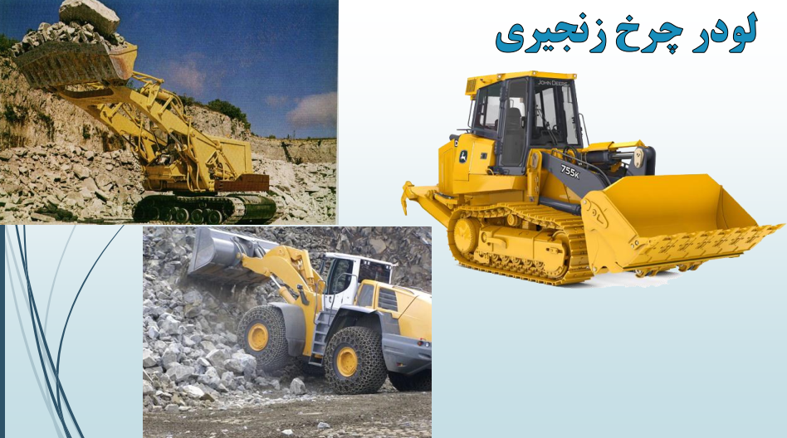
لودر چرخ زنجیري
لودرهاي چرخ زنجیري فشار کمی بر خاك زیر خود وارد می کنند. این نوع ماشین با داشتن مزایایی همچون شناوري خوب و قدرت کشش مناسب میتواند در زمینهاي نرم و با تلاقی که لودرهاي چرخ لاستیکی در آنها کارایی مناسبی ندارند بخوبی عمل نمایند. همچنین به علت عدم وجود لاستیک، این لودرها در محیطهاي سنگلاخی کارایی مناسبی دارند .

Slide 7
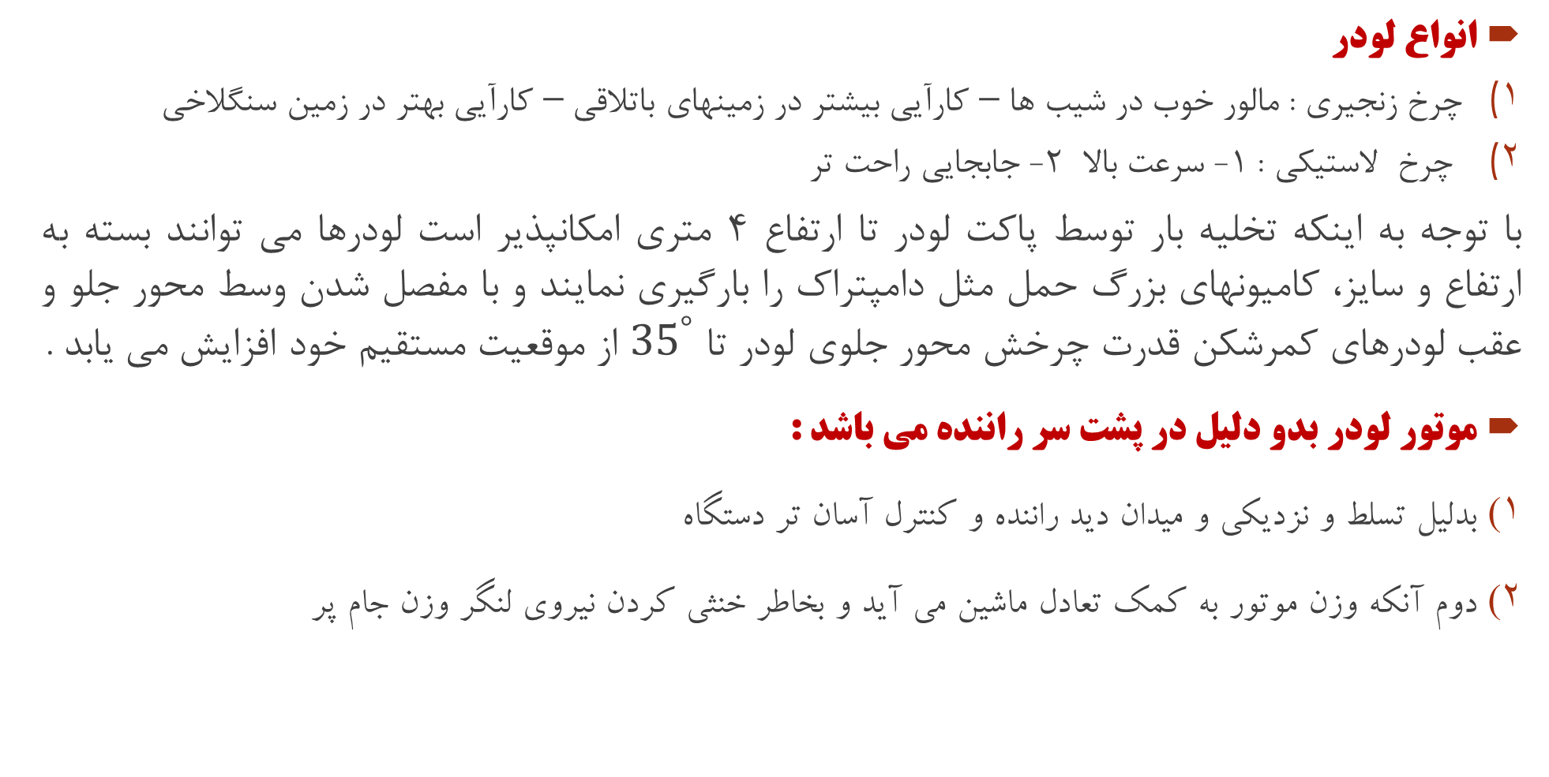
انواع لودر
چرخ زنجیری : مالور خوب در شیب ها – کارآیی بیشتر در زمینهای باتلاقی – کارآیی بهتر در زمین سنگلاخی
چرخ لاستیکی : 1- سرعت بالا 2- جابجایی راحت تر
با توجه به اینکه تخلیه بار توسط پاکت لودر تا ارتفاع 4 متری امکانپذیر است لودرها می توانند بسته به ارتفاع و سایز، کامیونهای بزرگ حمل مثل دامپتراک را بارگیری نمایند و با مفصل شدن وسط محور جلو و عقب لودرهای کمرشکن قدرت چرخش محور جلوی لودر تا ${35}^{°}$ از موقعیت مستقیم خود افزایش می یابد .
موتور لودر بدو دلیل در پشت سر راننده می باشد :
بدلیل تسلط و نزدیکی و میدان دید راننده و کنترل آسان تر دستگاه
دوم آنکه وزن موتور به کمک تعادل ماشین می آید و بخاطر خنثی کردن نیروی لنگر وزن جام پر

Slide 8
بهترین برندها و مارک لودرها در جهان
کوماتسو WA320-WA420-WA470
کاترپیلار 988IIG-966IIG-938IIG
به لحاظ ایمنی در کارگاه توجه شود که در محل مانور بار برداری و تخلیه در کامیون و در شعاع برداشت بار از دپو و بار اندازی در محل دیگر توقف نکنیم.
کامیون: جهت جابجایی خاک در عملیات خاکی نوع کمپرسی آن کاربرد دارد.
ظرفیت بر حسب m³ در عملیات خاکی یا تن برای شن، ماسه یا آسفالت اندازه گیری می شود.
ظرفیت کامیون های 6 چرخ حداکثر 19 تن با بار (یعنی 10 تن بار و 9 تن خودش)
ظرفیت کامیون های 10 چرخ حداکثر 26 تن با بار (15 تن بار 11 تن وزن خود ماشین)

Slide 9
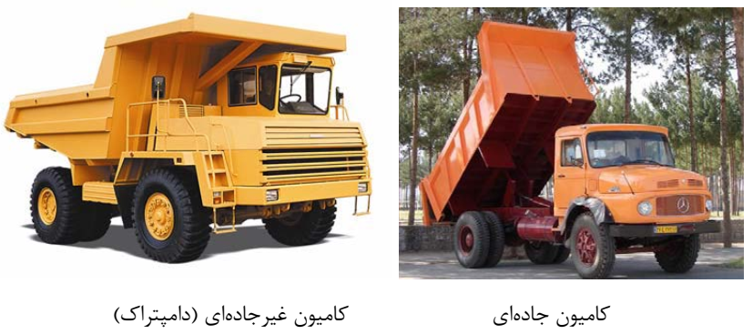
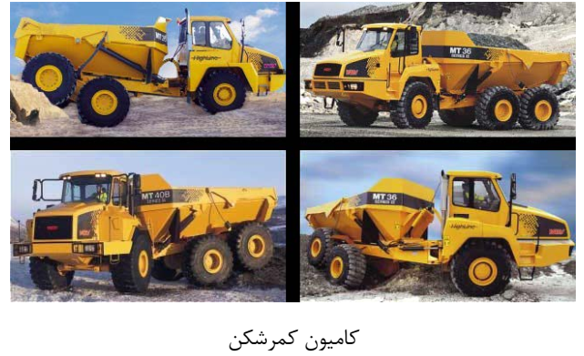
جاده ای
کامیون 2 نوع است:
غیرجاده ای

Slide 10
مثل دامپتراک ها که ظرفیت آنها 30 تا 340 تن و ظرفیت پر 15 تا 173 مترمکعب و فقط در پروژه های سنگین مثل سدسازی، راهسازی، اسکله سازی و معادن کاربرد دارد و قابلیت آن را دارند که در شیب 40 تا 30 درصد بصورت عمود بر شیب کمپرسی و بار را تخلیه نمایند و هیچگونه خطر واژگونی هم ندارند بخاطر سیستم هیدرولیک چرخ ها و اتاق جلو و عقب، به کمرشکن تریلی یا بوژی برای جابجایی دارند.
برای بیان ظرفیت می توان از این روش بهره برد.
1- مقدار قادر به حمل بر حسب تن (مثل آسفالت یا شن ماسه)
2- حجم انباشته بر حسب m3
3- حجم پر بر حسب m3

Slide 11
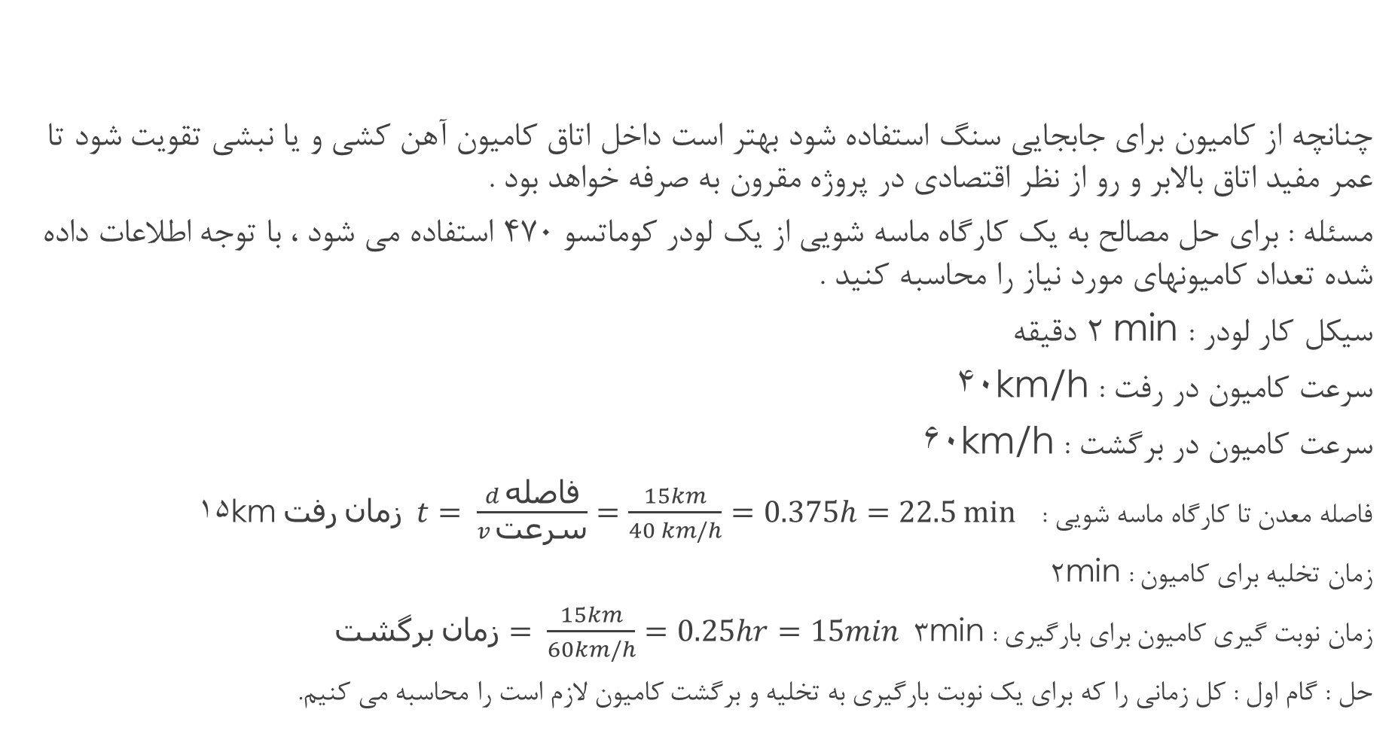
چنانچه از کامیون برای جابجایی سنگ استفاده شود بهتر است داخل اتاق کامیون آهن کشی و یا نبشی تقویت شود تا عمر مفید اتاق بالابر و رو از نظر اقتصادی در پروژه مقرون به صرفه خواهد بود .
مسئله : برای حل مصالح به یک کارگاه ماسه شویی از یک لودر کوماتسو 470 استفاده می شود ، با توجه اطلاعات داده شده تعداد کامیونهای مورد نیاز را محاسبه کنید .
سیکل کار لودر : min 2 دقیقه
سرعت کامیون در رفت : 40km/h
سرعت کامیون در برگشت : 60km/h
فاصله معدن تا کارگاه ماسه شویی : 15km $رفت زمان t= \frac{d فاصله}{v سرعت}=\frac{15km}{40 km/h}=0.375h=22.5\min{ }$
زمان تخلیه برای کامیون : min2
زمان نوبت گیری کامیون برای بارگیری : min3 $برگشت زمان= \frac{15km}{60km/h}=0.25hr=15min$
حل : گام اول : کل زمانی را که برای یک نوبت بارگیری به تخلیه و برگشت کامیون لازم است را محاسبه می کنیم.

Slide 12
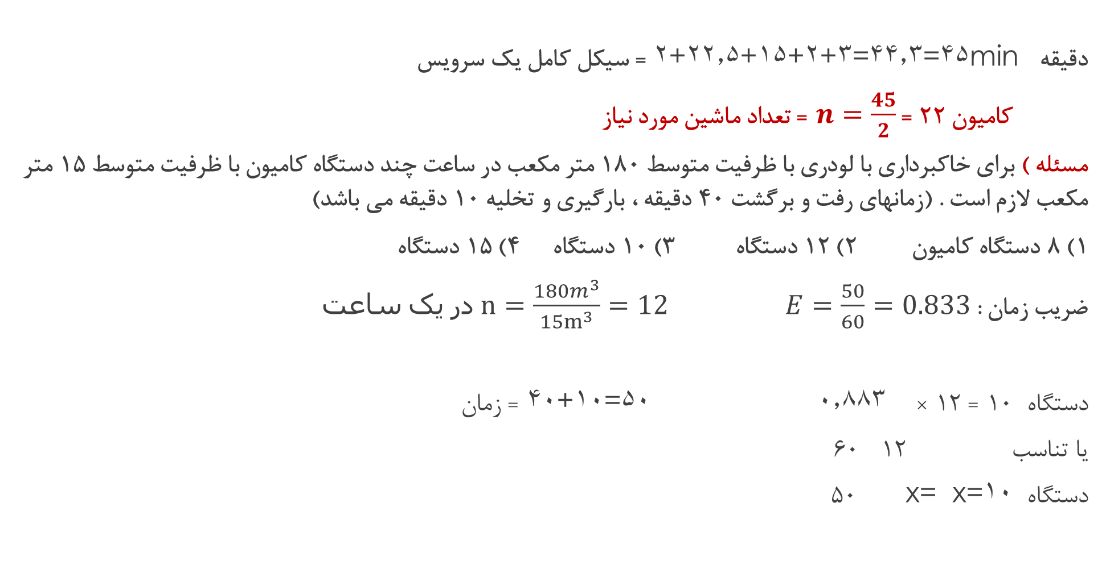
دقیقه 2+22.5+15+2+3=44.3=45min = سیکل کامل یک سرویس
کامیون 22 = $n=\frac{45}{2}$ = تعداد ماشین مورد نیاز
مسئله ) برای خاکبرداری با لودری با ظرفیت متوسط 180 متر مکعب در ساعت چند دستگاه کامیون با ظرفیت متوسط 15 متر مکعب لازم است . (زمانهای رفت و برگشت 40 دقیقه ، بارگیری و تخلیه 10 دقیقه می باشد)
1) 8 دستگاه کامیون 2) 12 دستگاه 3) 10 دستگاه 4) 15 دستگاه
ضریب زمان : $E=\frac{50}{60}=0.833$ $ساعت یک در n=\frac{180m^{3}}{15m^{3}}=12$
دستگاه 10 = 12 × 0.883 40+10=50 = زمان
یا تناسب 12 60
دستگاه x= x=10 50

Slide 13

تمرین 2:
برای یک ساعت کار لودری با ظرفیت 200 مترمکعب در ساعت چه تعداد کامیون با ظرفیت 10 مترمکعب لازم است. در صورتیکه فاصله رفت و برگشت کامیون 20 کیلومتر و زمان بارگیری و تخلیه 6 دقیقه و ساعت متوسط کامیون بین محل بارگیری و تخلیه 30 کیلومتر در ساعت باشد.
محاسبه حجم عملیات لودر:
$$Q=\frac{60×c×k×E}{T×F}$$
Q : حجم عملیات خاکی در یک ساعت ${m^{3}}/{hr}$ (راندمان)
T : زمان یک دوره کامل عملیات برحسب (سیکل)
C : ظرفیت اجسام (پاکت) لودر (m³)
K : ضریب راندمان جام برای لودرها (از جدول کاتالوگ ها)
E : بازده لودر (میزان کار مفید در یک ساعت) کاتالوگ
F : ضریب تورم خاک.

Slide 14
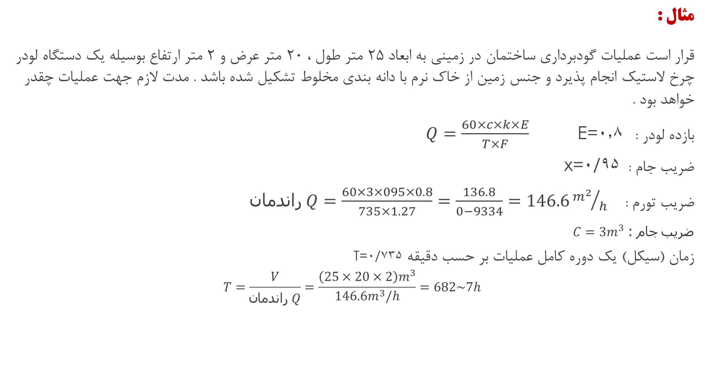
مثال :
قرار است عملیات گودبرداری ساختمان در زمینی به ابعاد 25 متر طول ، 20 متر عرض و 2 متر ارتفاع بوسیله یک دستگاه لودر چرخ لاستیک انجام پذیرد و جنس زمین از خاک نرم با دانه بندی مخلوط تشکیل شده باشد . مدت لازم جهت عملیات چقدر خواهد بود .
بازده لودر : E=0.8 $Q=\frac{60×c×k×E}{T×F}$
ضریب جام : x=0/95
ضریب تورم : $راندمان Q=\frac{60×3×095×0.8}{735×1.27}=\frac{136.8}{0−9334}=146.6{m^{2}}/h$
ضریب جام : $C={3m}^{3}$
زمان (سیکل) یک دوره کامل عملیات بر حسب دقیقه T=0/735
$$T=\frac{V}{راندمان Q}=\frac{\left(25×20×2\right)m^{3}}{146.6m^{3}/h}=682\sim 7h$$

Slide 15
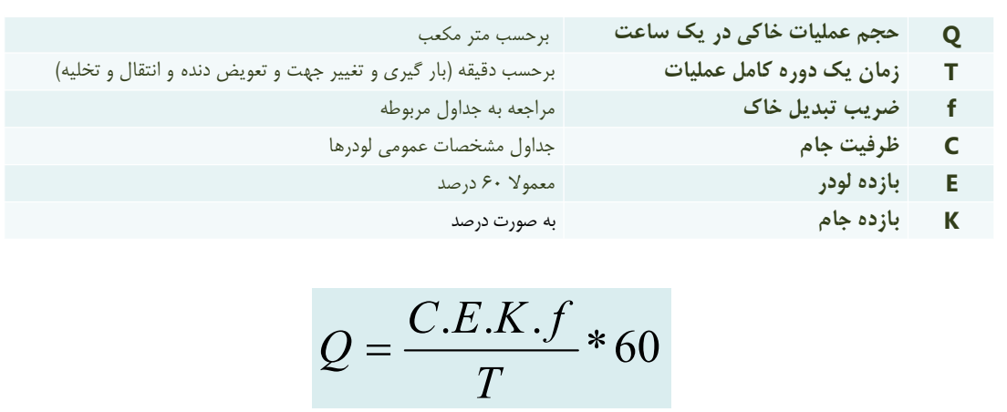
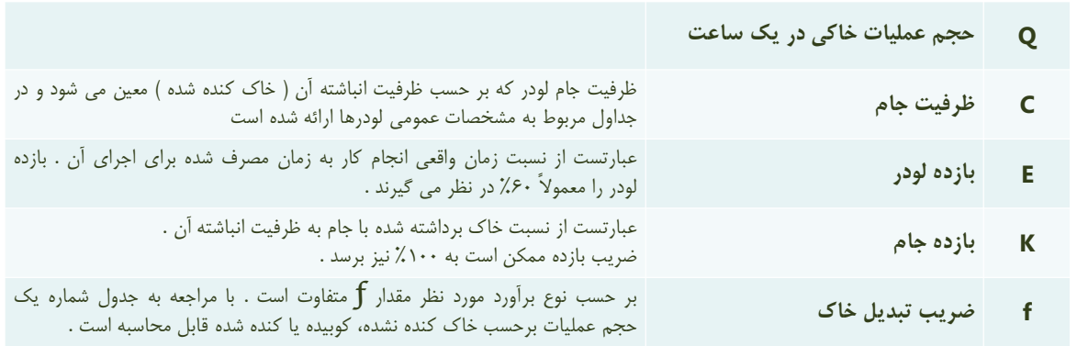

Slide 16
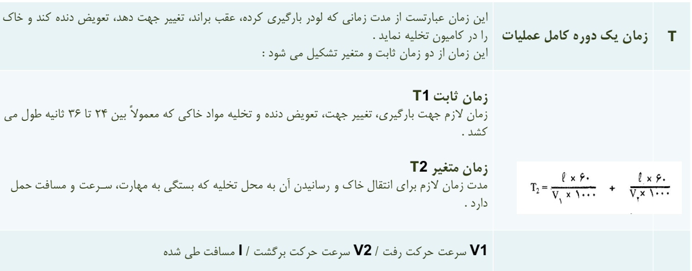
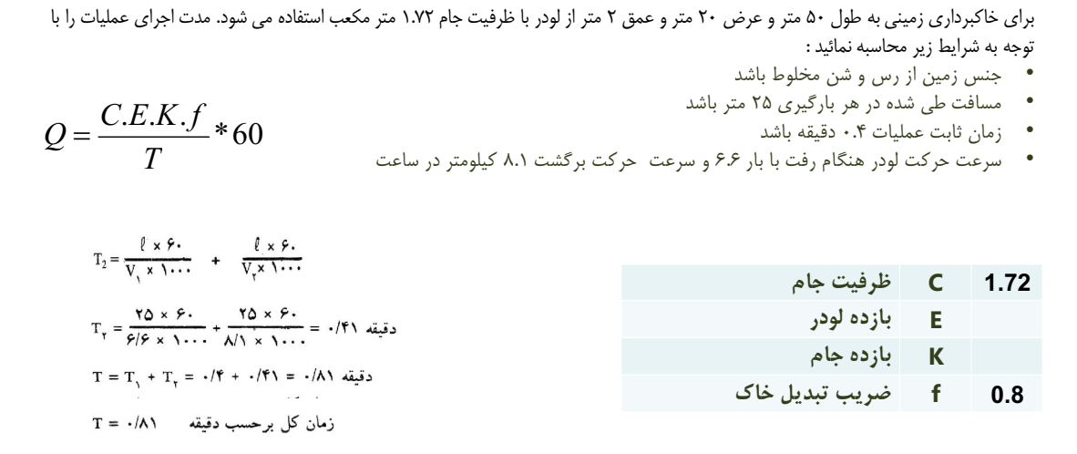

Slide 17
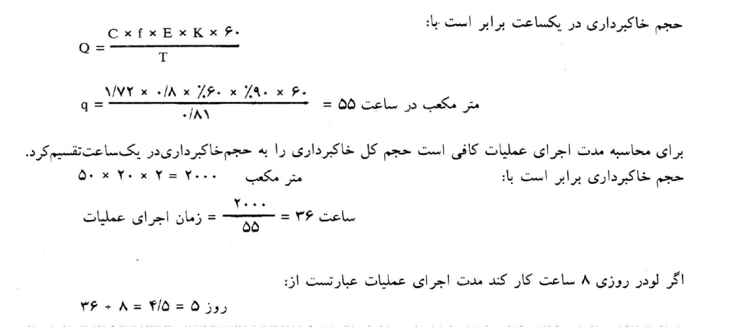

Slide 18
